Slide 1
졸업작품 I Review U
김태희, 고준호, 안세훈, 정영훈

Slide 2
Progress
Review
Flutter
Django
Crawling
Web App
Server
DB
Mobile App
Model
Front End
Back End
Modeling
현재 진행상황: UI 구현(70%), 서버 구현(80%), DB 구현(80%), 딥러닝 모델(10%)
남은 구현사항: UI 기본 틀 완성, API 연동, 모델링

Slide 3

Modeling
맞춤법 교정
hanspell 을 이용해 맞춤법 교정
긍부정 감성 분석
Train Set: 네이버 쇼핑 리뷰 20만건, 긍부정 기준 Test set: 4,5 긍정 / 1,2 부정)
- 리뷰마다 긍정 리뷰 / 부정 리뷰 태깅 => 정렬 가능
한 매장의 전체 긍부정도 통계
주제 분석
- 각 도메인마다 관련 속성을 미리 정의할 수 있다 -> 속성 정렬 가능 - Test set: 미정
최종 목표
주제 분석 시 관련 단어 색깔로 표시
광고성 리뷰 모델 추가
기타 추가 정보 (로그인, 추천)

Slide 4
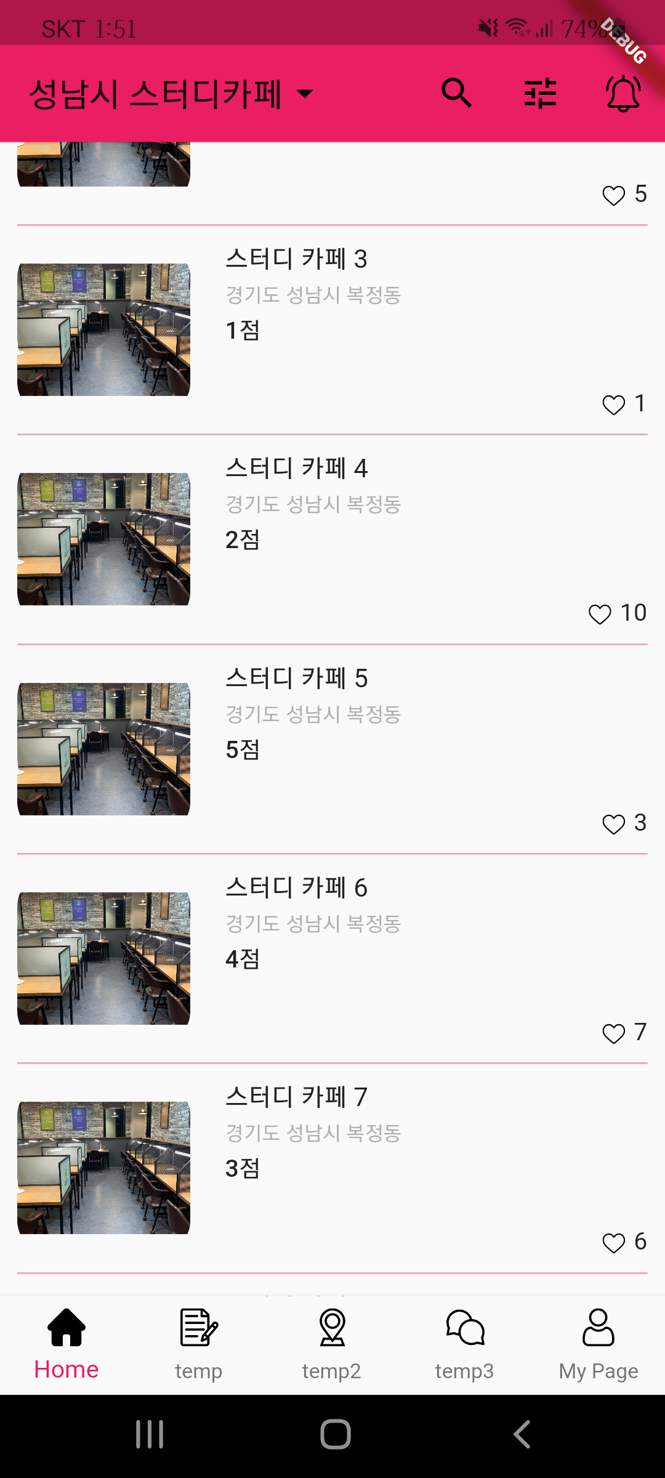
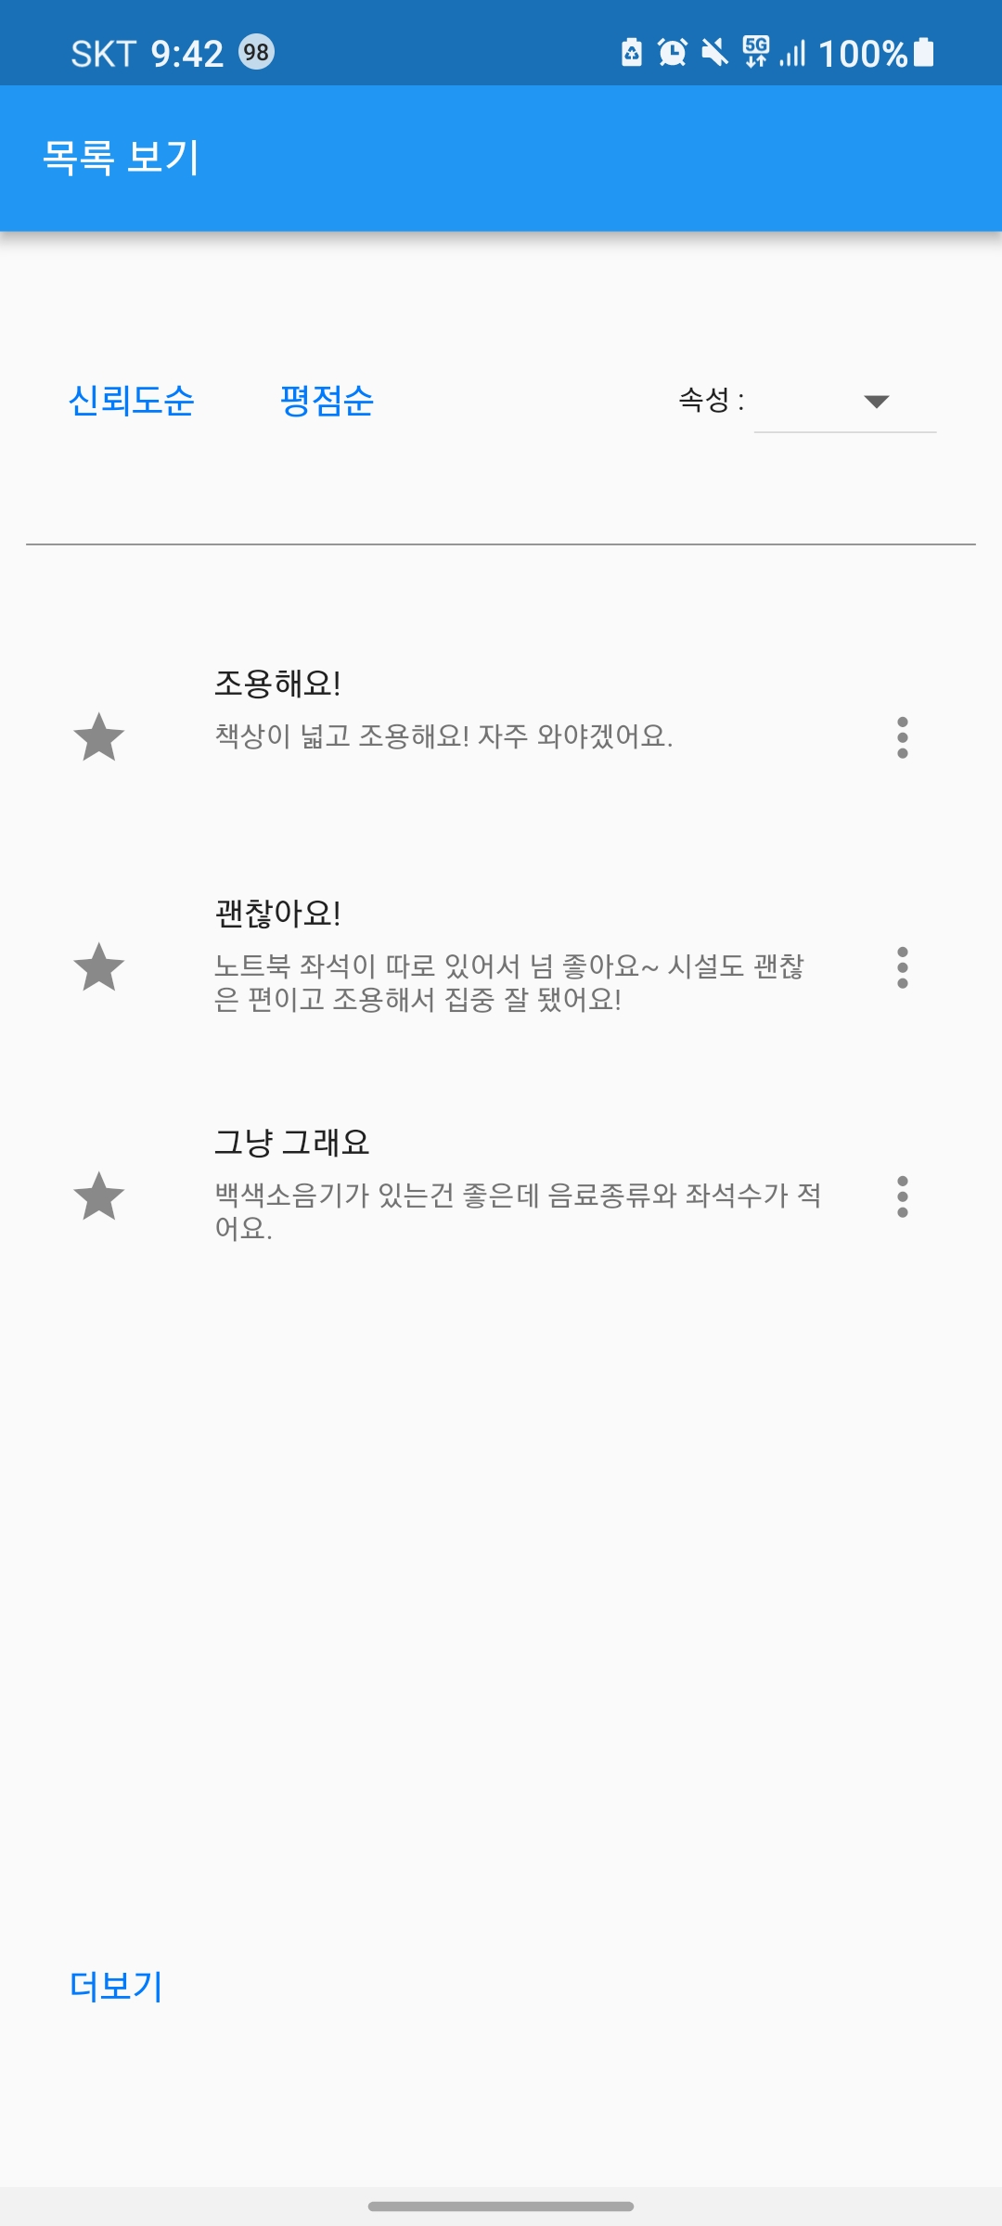
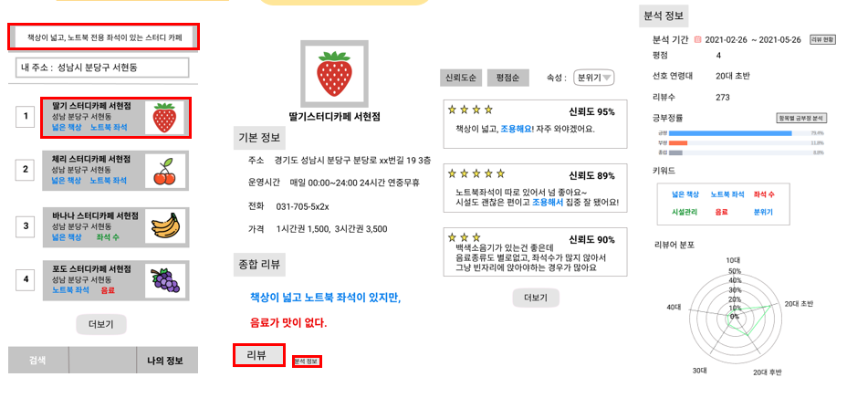
Demo Scenario (one cycle)
사용자가 원하는 지역 검색 (ex. 성남시 스터디 카페) => ‘스터디카페’ 기준 전국 매장 검색 가능 => 성남시 안에서 구별로 선택 가능 옵션
해당 지역의 매장 리스트 출력
매장 선택 -> 매장 세부정보 출력 (ex. 종합 긍부정도, 대표속성)
리뷰 선택 -> 리뷰 세부정보 출력, 정렬 (ex. 리뷰별 별점, 리뷰별 긍부정도) -> 정렬 기준: 별점, 긍부정도, 속성
리뷰 분석 -> 종합 분석 결과 출력

Slide 5


PLAN
기본 UI 구현완료
API 연동
모델링
프로토 타입 완성
테스팅 및 발표 준비​​
1
2
3
4
11월
12월
1주차
2주차
Q1
3주차
Q2
Q3
4주차
Q4
1주차
2주차
Q1
3주차
Q2
Q3
4주차
Q4
기말고사 및 텀프로젝트
P학기제 종강

